Slide 1
功能描述
自动生成或者自动修改trace analysis，将signal recording中的所有信号添加到trace analysis的signal connection，并自动添加“ArithmeticMean” trace step和recording trace step。
ArithmeticMean trace step是计算Signal的算术平均值，计算的方法是：根据指定的duration，每隔duration取一算术平均值，生成新的trace的时间戳为0，1 duration，2 duration，…。

Slide 2
使用操作
Copy文件。
Copy “ArithmeticMean_v2.py” 到<workspace>/TraceStepTemplates中（亦可在TraceStepTemplates文件夹内新建文件夹存放该*.py文件）；
Copy “Add ArithmeticMean and CSV recording.pkg” 到<workspace>/Packages中（亦可在Packages文件夹内新建文件夹存放该*.pkg文件）。
Copy“mergeCSV.pkg”到<workspace>/Packages中（亦可在Packages文件夹内新建文件夹存放该*.pkg文件）。
打开ECU-TEST修改“Add ArithmeticMean and CSV recording.pkg”variable参数。
pkgFile：需要创建/修改trace analysis的package文件的绝对路径或者相对于“Packages”文件夹的相对路径。
ArithmeticMean_TRCP_ID：“ArithmeticMean_v2.py”相对于“TraceStepTemplates”文件夹的路径。
duration：“ArithmeticMean_v2” trace step的parameter “duration”的取值，单位是秒。
startTime/stopTime：生成的trace analysis先筛选特定时间区间再计算算术平均值，这两个参数分别为特定时间区间的开始时刻和结束时刻，单位是秒。

Slide 3
使用操作
保存“Add ArithmeticMean and CSV recording.pkg”，点击运行，结束之后查看运行结果。成功的现象是：“pkgFile”的trace analysis中
Signal connection被自动创建
“CalculateAverage”trigger block被自动创建，其中包含“CalculateAverage” block，其中包含大量的“CalculateAverage” trace step和一个recording step。
新建project
添加“pkgFile”，设置其参数组parameter set；
添加mergeCSV.pkg；
运行project文件，可在测试报告文件夹看到test.csv文件，其中包含所有参数组运行后的数据表格。

Slide 4
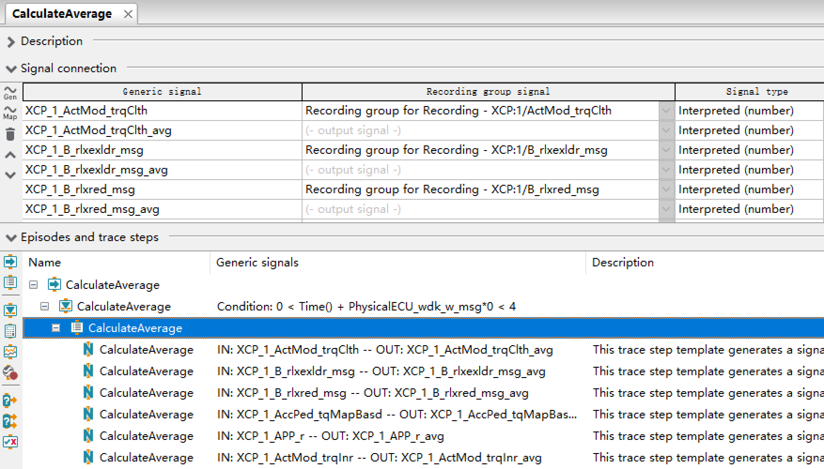
生成的pkgFile trace analysis示例

Slide 5
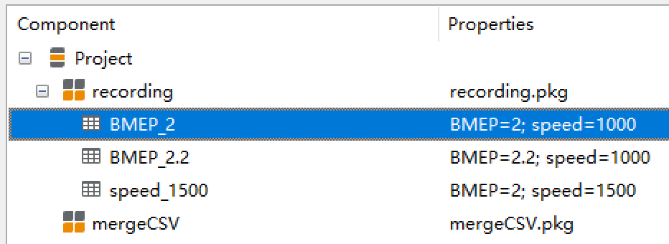
Project示例

Slide 6
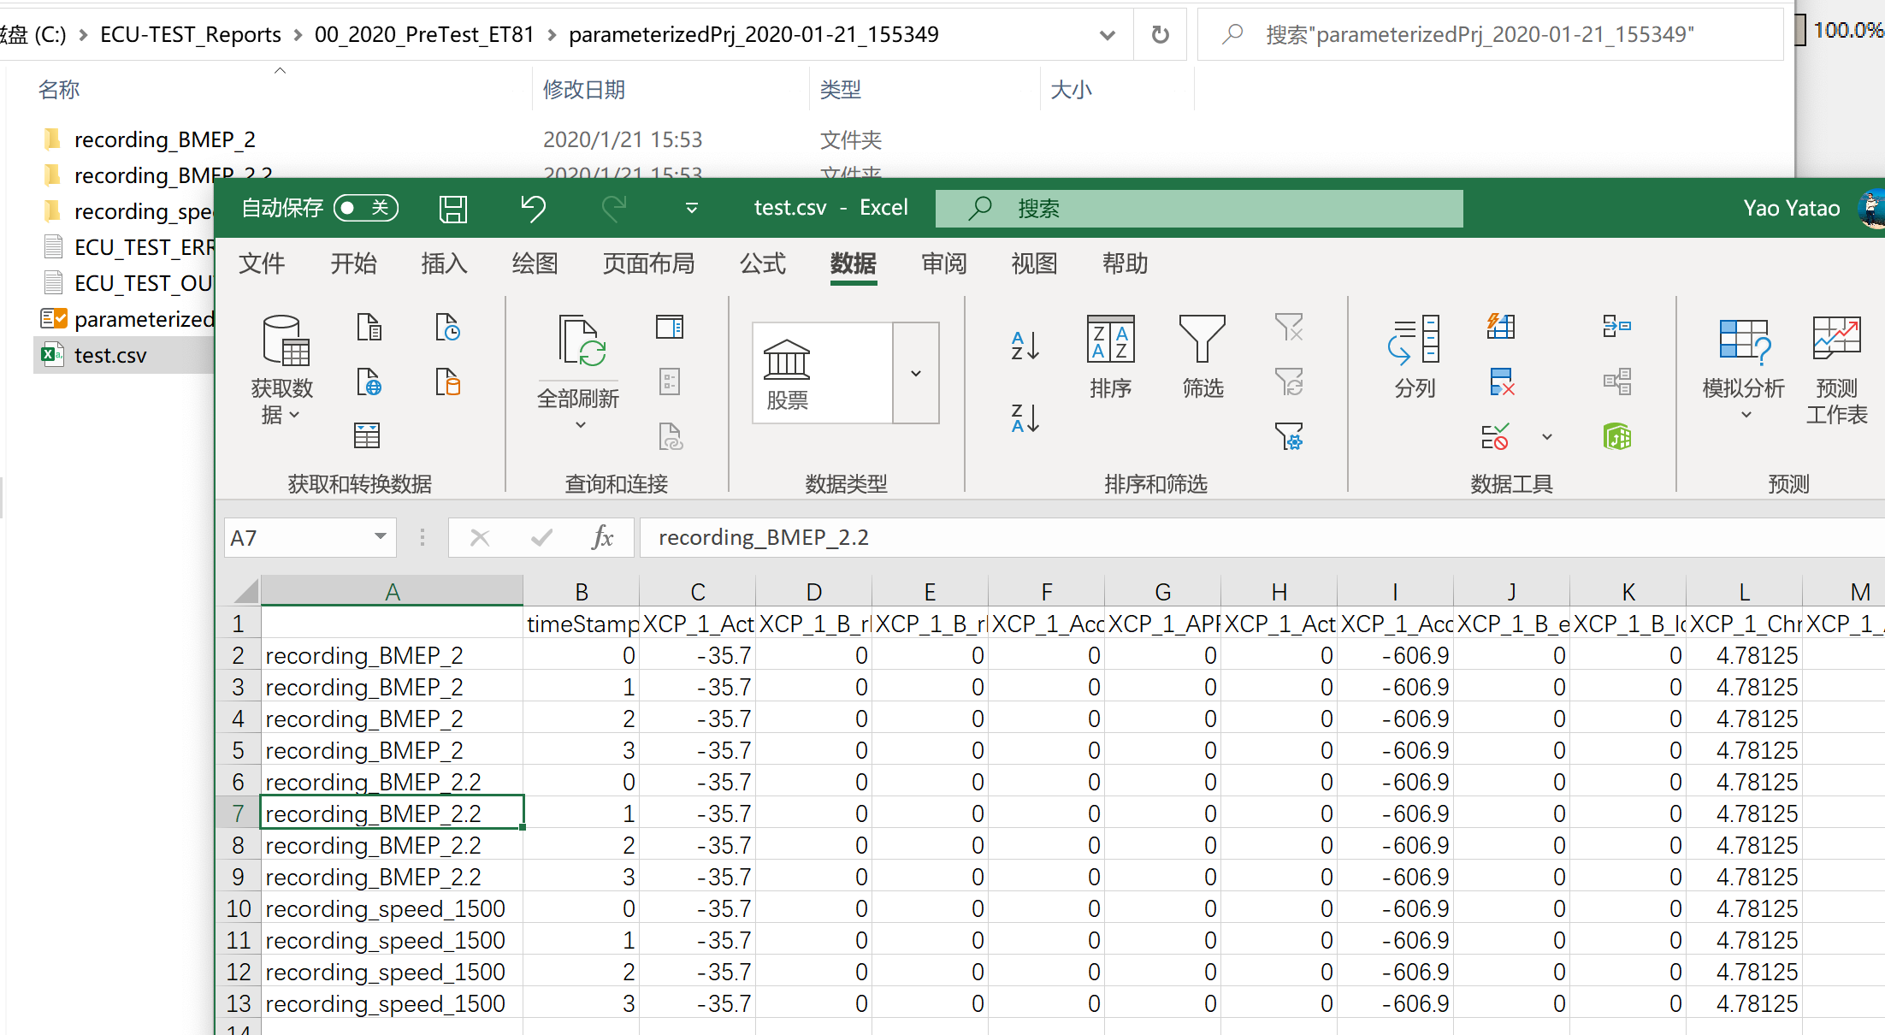
集成后的数据表格示例

